Slide 1

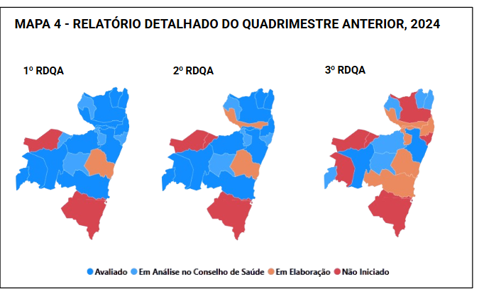
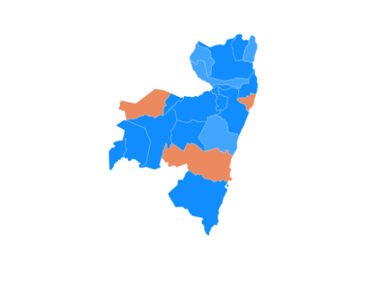


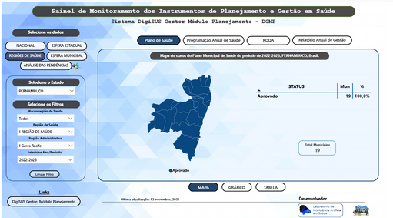
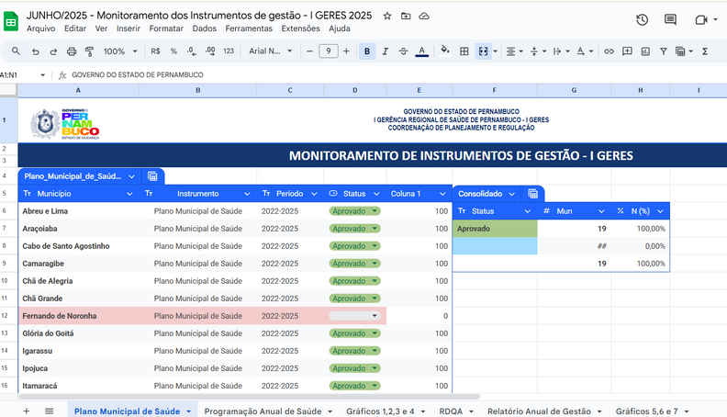


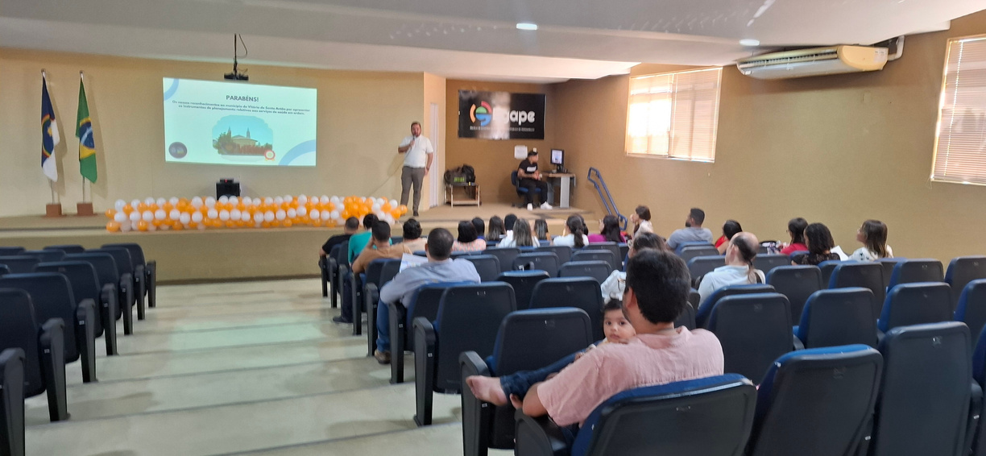
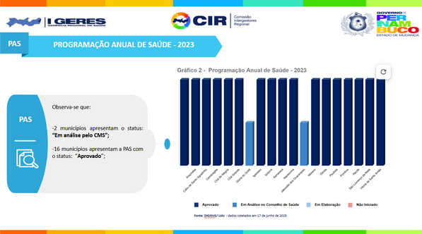
MONITORAMENTO DOS INSTRUMENTOS DE PLANEJAMENTO NA I GERES: FORTALECENDO A GESTÃO E A QUALIFICAÇÃO DOS PROCESSOS NO SUS
Beatriz Mirella Figueiredo dos Santos¹*, Maria de Fátima Pinto Ribeiro², João Marcos de Arruda Moura², Geniele Tenório Cavalcante da Silva Carvalho², Isabelle de Melo Xavier Bentinho¹, Maria Clara Oliveira de Arruda¹; Leandra Cristina Barbosa Saldanha²; Cássia Gabrielle Barbosa de Albuquerque²; Maria Eduarda Guimarães de Andrade Teixeira Ramalho¹; Maria Clara Aquino Veras Falcão¹; Maria Natani Bezerra dos Santos¹.
¹Programa de Residência em Odontologia em Saúde Coletiva, Secretaria de Saúde do Recife (SESAU-Recife), Recife, Pernambuco.
² I Gerência Regional de Saúde de Pernambuco (I GERES), Secretaria Estadual de Saúde de Pernambuco (SES-PE), Recife, Pernambuco.
*Autor correspondente: santosbeatrizmf@gmail.com
OBJETO DA EXPERIÊNCIA
RESULTADOS
Aperfeiçoamento da gestão e do planejamento na I GERES por meio do monitoramento digital dos instrumentos de gestão do SUS, com uso de Inteligência Artificial (IA).
O monitoramento elevou a regularidade das atualizações e reduziu retrabalhos administrativos, resultando em maior conformidade normativa e em decisões mais embasadas. Observou-se incremento no engajamento dos gestores e melhoria na articulação interfederativa, com ganhos claros na transparência e na eficiência dos processos de planejamento.
OBJETIVOS
Aprimorar a gestão e o planejamento na I GERES utilizando IA para monitorar os instrumentos municipais de saúde.
Garantir atualizações em tempo hábil, conformidade normativa (Decreto 7.508/2011) e apoio à tomada de decisão integrada entre os entes federados.
RDQA - 2024
DESCRIÇÃO DA EXPERIÊNCIA
Foi estruturado, na I GERES, um modelo sistemático de monitoramento dos instrumentos de planejamento dos municípios, utilizando o site LIA para análise automática da situação dos documentos no DIGISUS. A ferramenta, baseada em recursos de inteligência artificial, permite o acompanhamento contínuo do envio, validação e conformidade dos planos, programações e relatórios municipais (Brasil, 2016). Os resultados são organizados em relatórios analíticos, compartilhados com os setores técnicos e gestores municipais, subsidiando reuniões de alinhamento e apoio à correção de pendências.
maio/2025
novembro/2025
APRENDIZADO E ANÁLISE CRÍTICA
A experiência favoreceu o aprimoramento de competências em sistematização, análise e interpretação de dados aplicados à gestão pública, reafirmando o potencial da IA como instrumento de apoio ao monitoramento contínuo dos instrumentos de planejamento. Em consonância com o Decreto nº 7.508/2011, que estabelece o planejamento da saúde como processo ascendente, integrado e regionalizado, a iniciativa reforça a necessidade de capacitação técnica permanente e de estruturas institucionais sólidas que assegurem a continuidade e a efetividade das rotinas de acompanhamento, fortalecendo a gestão regional e o planejamento interfederativo no SUS. (Brasil, 2011; Ferreira et al., 2018).
Coleta de dados
Organização
CONCLUSÃO E/OU RECOMENDAÇÕES
Análise e consolidação
Comunicação dos resultados
O monitoramento digital mostrou-se fundamental para qualificar a gestão e fortalecer a cooperação interfederativa. Recomenda-se sua institucionalização e expansão, vinculada a capacitações periódicas e à incorporação gradual de novas tecnologias para garantir sustentabilidade e aumento da eficácia no planejamento no SUS.
Referências
BRASIL. Decreto nº 7.508, de 28 de junho de 2011. Regulamenta a Lei nº 8.080, de 19 de setembro de 1990, para dispor sobre a organização do Sistema Único de Saúde – SUS, o planejamento da saúde, a assistência à saúde e a articulação interfederativa. Diário Oficial da União, Brasília, DF, 29 jun. 2011.
BRASIL. Ministério da Saúde. Manual de planejamento no SUS. Brasília, DF: Ministério da Saúde, 2016.
FERREIRA, Jéssica et al. Planejamento regional dos serviços de saúde: o que dizem os gestores?. Saúde e Sociedade, v. 27, n. 1, p. 69-79, 2018.

